Slide 1
স্বাগতম

Slide 2
শিক্ষক পরিচিতি
পাঠ পরিচিতি
নাম: মেহেদী হাসান
পদবী: সহকারী শিক্ষক
মোরেলগঞ্জ কে জি মাধ্যমিক বিদ্যালয়
আইডি নং: ৬৫
মোবা নং: ০১৭২৩৮৪৩৩১৩
শ্রেণি:সপ্তম
অধ্যায়:ত্রয়োদশ
পাঠ:‌৩,৪,৯,১০
বিষয়:সাধারণ বিজ্ঞান
সময়: 50 মিনিট

Slide 3
শিখনফল
এই পাঠ শেষে শিক্ষার্থীরা ----
১। মাটি দূষণ কী তা বলতে পারবে;
২। মাটি দূষণের কারণ ও উৎস সমূহ লিখতে পারবে;
৩। মাটি দূষণের প্রভাবগুলো ব্যাখ্যা করতে পারবে;
৪। মাটি দূষণ প্রতিরোধে করণীয় বিষয় সম্পর্কে বলতে পারবে।

Slide 4
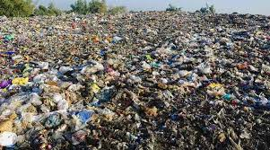
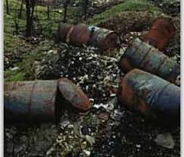
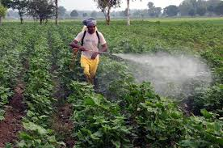
নিচের ছবিগুলোতে আমরা কী দেখছি?
রাসায়নিক পদার্থ, প্লাস্টিক জাতীয় পদার্থ ও বিভিন্ন অপচনশীল পদার্থ মাটিতে মিশে যাচ্ছে।

Slide 5
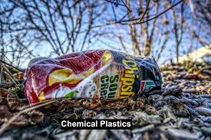
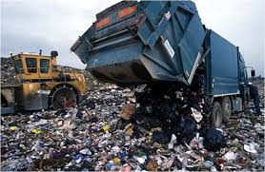
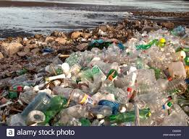
মাটি দূষণ কাকে বলে?
রাসায়নিক পদার্থ,প্লাস্টিক পদার্থ,বিভিন্ন অপচনশীল পদার্থ এবং মানব ব্যবহার্য্য আবর্জনা মাটিতে মিশে মাটির উর্বরাশক্তি নষ্ট করে ফলে মাটি চাষাবাদ এবং বসবাসের অনুপযোগী হয়ে পড়ে। এই প্রক্রিয়াকেই মাটি দূষণ বলে।

Slide 6
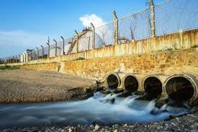
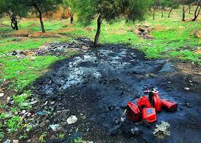
মাটি দূষণের কারণ ও উৎস সমূহ
শিল্প কারখানার রাসায়নিক বর্জ্য মাটিতে মিশে মাটি দূষিত করছে।

Slide 7
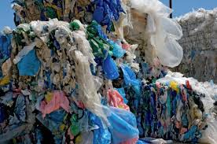
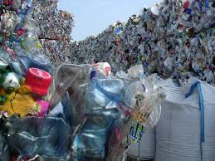
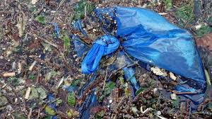
পলিথিন জাতীয় পদার্থ যত্রতত্র ফেলার কারণে মাটির সাথে মিশে মাটি দূষিত করছে।

Slide 8
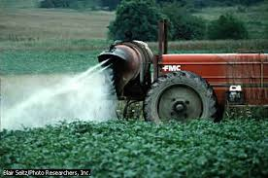
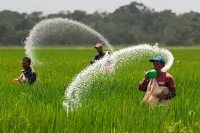
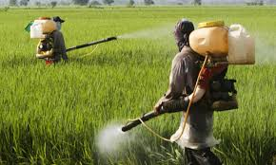
কৃষিকাজে রাসায়নিক সার ও কীটনাশক ব্যবহার করার ফলে মাটি দূষিত হচ্ছে।

Slide 9
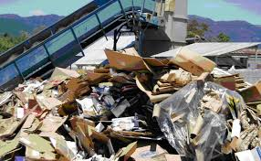
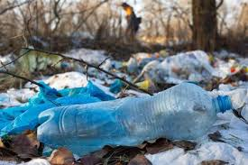
মাটি দূষণের প্রভাব
বিভিন্ন আর্বজনা মাটিতে মিশে মাটিতে নাইট্রোজেনের চলাচল বাধাগ্রস্থ করে ফলে মাটি অনুর্বর হয়ে পড়ে।

Slide 10
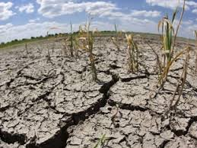
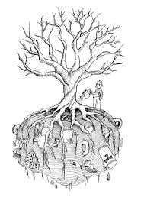
মাটি দূষণের ফলে মাটির উর্বরাশক্তি নষ্ট হয়ে যায় ফলে ফসলের বৃদ্ধি বাধাপ্রাপ্ত হয়।

Slide 11
দলীয় কাজ -
মাটি দূষণ প্রতিরোধে করণীয় কী?

Slide 12
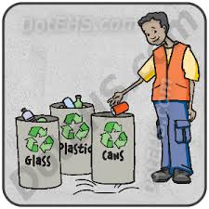
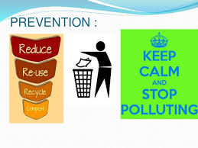
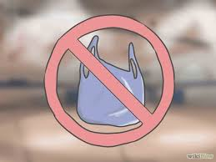
মাটি দূষণ প্রতিরোধে করণীয়
ময়লা, আবর্জনা নির্দিষ্ট স্থানে ফেলে মাটিচাপা দিতে হবে।
প্লাস্টিক, পলিথিন ইত্যাদির ব্যবহার বন্ধ করে পাটজাত দ্রব্যের ব্যবহার বৃদ্ধি করতে হবে।
কীটনাশক, রাসায়নিক সারের ব্যবহার কমিয়ে জৈব সারের ব্যবহার বৃদ্ধি করতে হবে।

Slide 13
পাঠ মূল্যায়ন
১।মাটি দূষণ কী?
২।কী কী পদার্থ দ্বারা মাটি দূষিত হয় লেখো।
৩।মাটি দূষণের ফলে সৃষ্ট সমস্যাগুলো আলোচনা করো।
৪।মাটি দূষণ রোধে করণীয় বিষয়গুলো উল্লেখ করো।

Slide 14
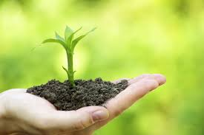
ধন্যবাদ

